Slide 1
Team Necocchi
26 March 2021

Slide 2
Necocchi
何かを成し遂げたい人、何かになりたい人のためのアプリ
“何か”を始める最初期、一人でコツコツと積み上げる時期を乗り越えるためのアプリ

Slide 3
緊急度：高
重要度：低
緊急度：高
重要度：高
緊急度：低
重要度：低
緊急度：低
重要度：高
ここに時間を使いたい。
だけど。。。

Slide 4
仕事：8時間
食事、風呂など：3時間
睡眠：6時間
合計：17時間

Slide 5

24時間 - 17時間 = 7時間
この7時間はどこへ？

Slide 6
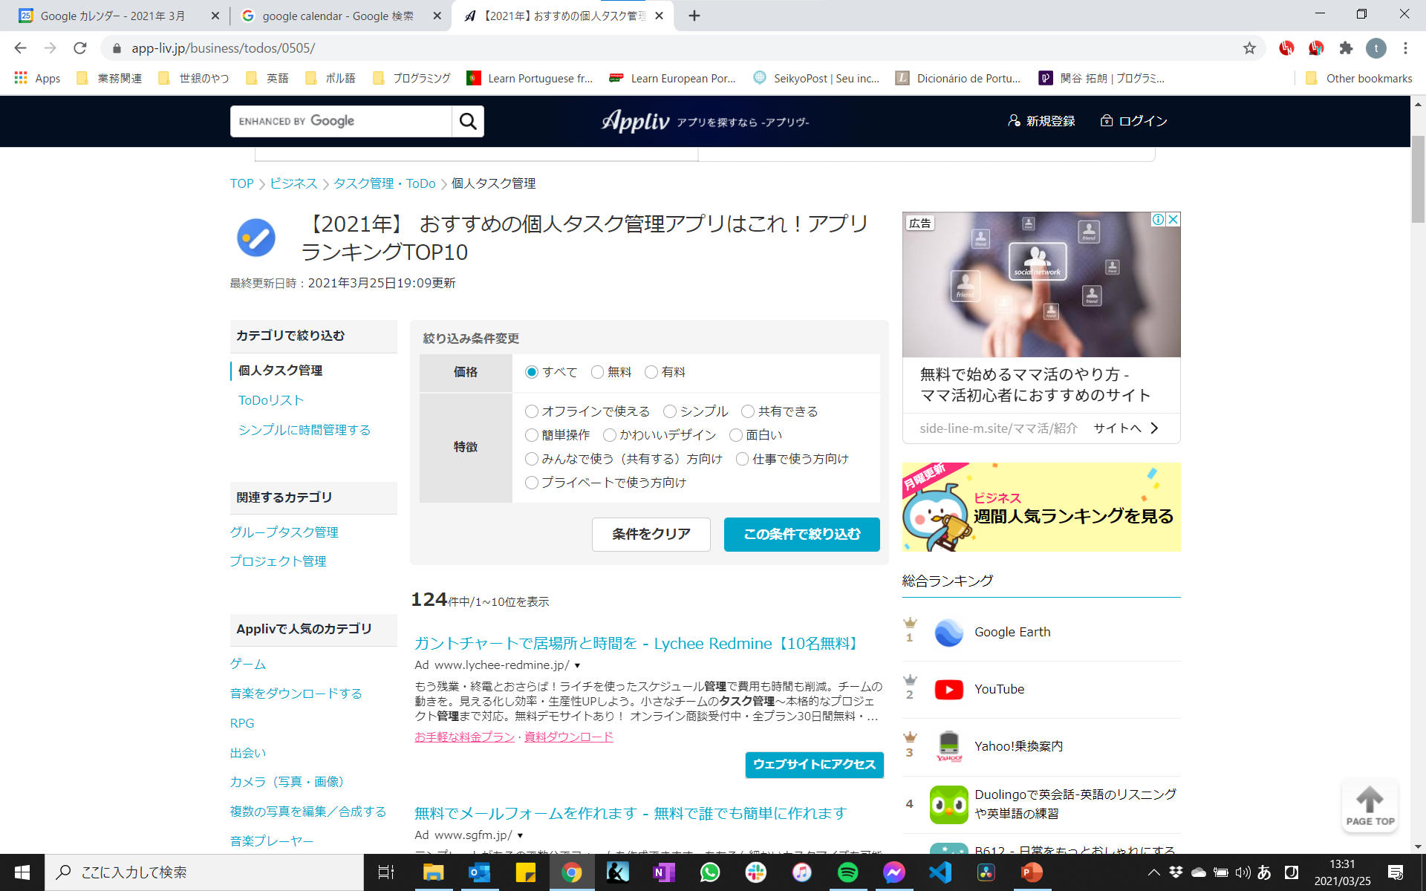
世にあふれるTo Do List

Slide 7
なんで時間泥棒はまだいるの？

Slide 8
本当の問題って別にある？
仮説：
本当の問題は孤独？

